Slide 1
Kehvon Koulu
Ala-aste

Slide 2
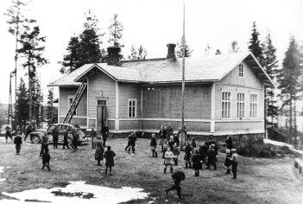
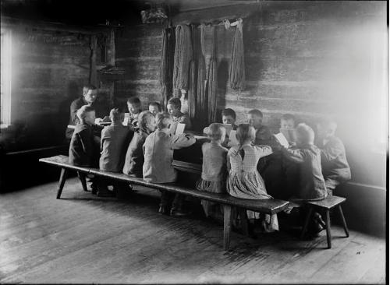
Kehvon koulun historia
Ensimmäinen koulurakennus valmistui Taavetti Krögerin tarkoitukseen luovuttamalle maalle kouluvuodeksi 1894
Nykyiselle paikalleen koulu rakennettiin vuonna 1953
Kehvolla työskenteli ala-asteen 3-6 luokat ja Väänälänrannalla 1-2 luokat, Väänälänrannan koulu lakkautettiin 1994 jolloin oppilaat siirtyivät Kehvolle
1995 koululle saatiin uusi liikuntasali ja vuonna 2003 viipale rakennus
Koulupiirirajojen muutos nosti oppilasmäärää Kehvolla
Kehvon koulu on 125 vuotta vanha

Slide 3
Arvot ja visio
Kehvon koulun arvot
  Sosiaalisuus
  Empatia
  Kotiseudun tuntemus ja kunnioittaminen
  Tapakasvatus
  Vastuullisuus: itsenäinen työskentely ja ryhmässä toimiminen
  Luovuus
  Hyvä itsetunto
  Tasa-arvo
  Kyky arvioida omaa edistymistä
Kehvon koulun visio
  Kehvon koulu pyrkii tarjoamaan monipuolista ja laadukasta opetusta

Slide 4
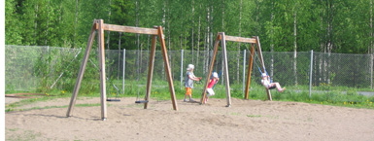
Toiminta- ajatus
Oppimisympäristö
  Koulun pihalla on ulkoluokka, jossa pidetään osa tilaisuuksista
  Koulua ympäröi metsä ja pelto
  Metsässä voi frisbee golfata
Pienenä yksikkönä voimme toimia joustavasti ja opettajien ja oppilaiden yhteistyö on helppoa.
  Oppilaalle tarjoutuu useasti tilaisuuksia esiintymiseen juhlissa ja tapahtumissa
  Kummiluokka toimintaa 1. ja 6. luokkien kesken
  Ohjattuja välitunteja kolmesti viikossa

Slide 5
Koulun sidosryhmät
Kehvon koululla on n. 70 oppilasta 1-6 luokilla
Työntekijöitä koululla on n. 10 henkilöä
  4 opettajaa
  2 koulunkäynninohjaajaa
  IP-kerhon ohjaaja
  Koulukuraattori
  Sekä erityisopettaja
Kehvon koulun sidosryhmiä ovat mm. Vanhemmat, kyläyhdistys & martat, metsästysseurat, seurakunta, päiväkoti ym.

Slide 6
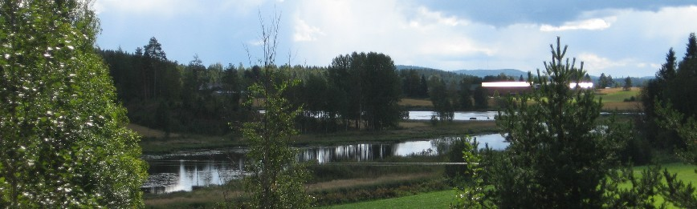
Rahoitus, tieto- ja viestintätekniikka
Perustusopetuslaki määrää, että kunnan on tarjottava opetusta kouluikäisille lapsille
  Valtio ja kunnat rahoittavat peruskoulun suomessa
Yhtenä osana opetusta tieto- ja viestintätekniikkaa käytetään uuden opetussuunnitelman mukaisesti
  Tieto- ja viestintätekniikan käyttö kouluissa lisääntyy kokoajan
Maisema
Kehvon
koulun
takaa

Slide 7
Työ- ja työssäoppimispaikka
Kehvon koulu ottaa mielellään nuoria tutustumaan työelämään
  Opettajakoulutukseen
  Lasten kanssa työskentelyyn liittyen.
Nuorilta toivotaan kiinnostusta kyseisiin aloihin jotta tulevaisuudessa hyötyisi koululla saamastaan opastuksesta.
Kehvon koulu sijaitsee Siilinjärvellä, Kehvolla
Kehvontie 1288
71800 Siilinjärvi
Kiia Näykki, Sara Nousiainen

